Slide 1
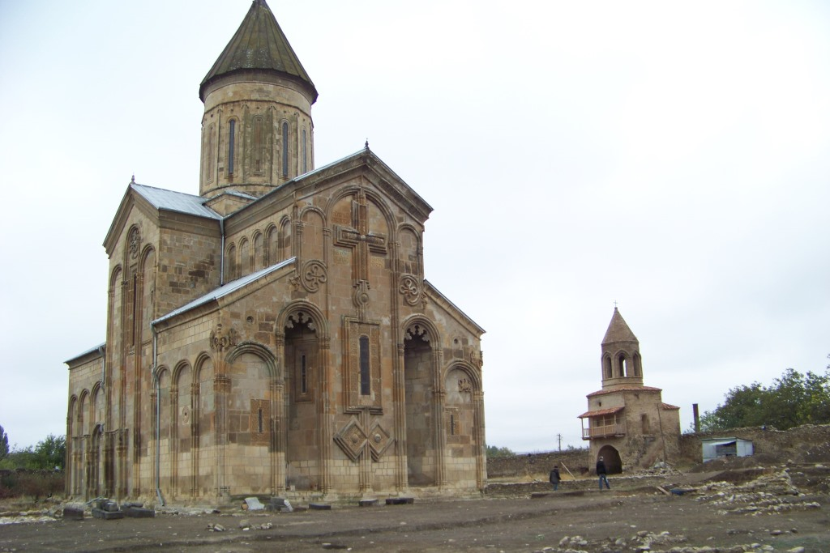
გიორგი გაგოშიძე
სამთავისის საყდარი და ვაჩე ყანჩაელის აღმშენებლობა სამთავისის ეპარქიაში
(არქიტექტურული და ეპიგრაფიკული კვლევა)

Slide 2
შიდა ქართლის ხუროთმოძღვრულ ძეგლებზე არსებული ძველი ქართული წარწერები
შიდა ქართლის საეპისკოპოსოები
( საქტიტორო წარწერები, მლოცველთა მინაწერები)
მრავალწლიანი სამეცნიერო პროექტი
1.წილკანი 2. სამთავისი 3.სამთავრო (მცხეთა) 4.ნიქოზი 5. რუისი-ურბნისი 6. ატენი-გორი
7. ხაშური
სამეცნიერო პროექტი
სამთავისის ეპარქიის (კასპის მუნიციპალიტეტი) ძეგლებზე არსებული ძველი ქართული წარწერები
სამთავისის საყდარი და ილარიონ ყ ანჩაელის აღმშენებლობა სამთავისის ეპარქიაში
(სახელოვნებათმცოდნეო და ეპიგრაფიკული კვლევა)
სამთავისის ტაძარი (1030 წ.) - ილარიონ ყანჩაელის საქმიანობა
ოფიციალური წარწერები, წარწერები კრამიტებზე
სამთავისის სამნავიანი ბაზილიკა (VII ს.) (?) - სახელოვნებათმცოდნეო კვლევა
სამთავისის ბაზილიკის ეპიგრაფიკა - წარწერები კრამიტებზე, მინაწერები არქიტექტურულ დეტალებზე
სამთავნელი ეპისკოპოსის ილარიონის ვაჩე ყანჩაელის ძის სამშენებლო მიღვაწეობა სამთავისის ეპარქიაში :
იგოეთის სამება - სახელოვნებათმცოდნეო კვლევა, ეპიგრაფიკა (წარწერა კრამიტზე)
აშურიანი იოანე ნათლისმცემლის მონასტერი (1032 წ.) - სახელოვნებათმცოდნერო კვლევა, ეპიგრაფიკა
სამთავისის გვიანი შუასაუკუნეების ეპიგრაფიკა (ზედგინიძე -ამილახორთა პერიოდი)
ოფიციალური წარწერები, წარწერები კრამიტებზე. საღებავით შესრულებული საქტიტორო წარწერები

Slide 3
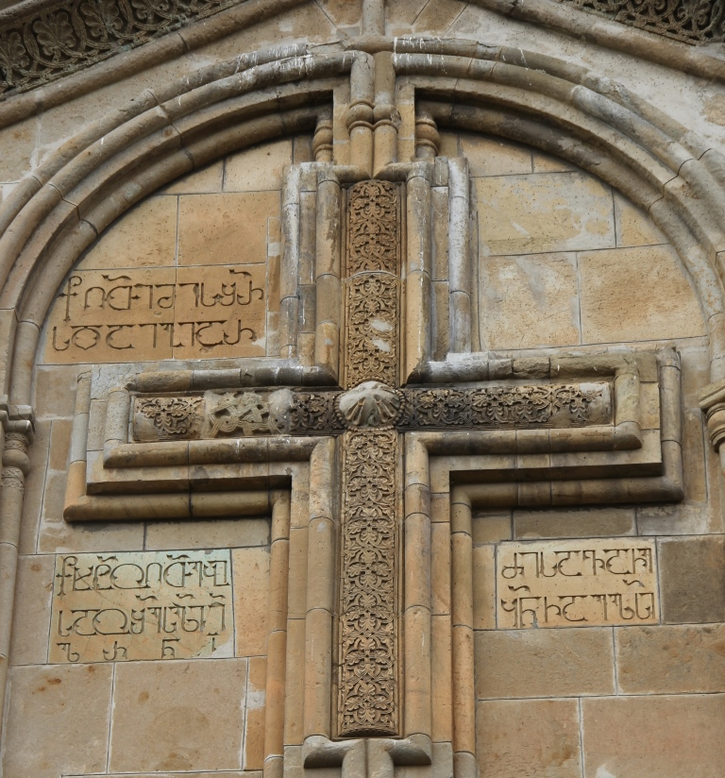

Slide 4
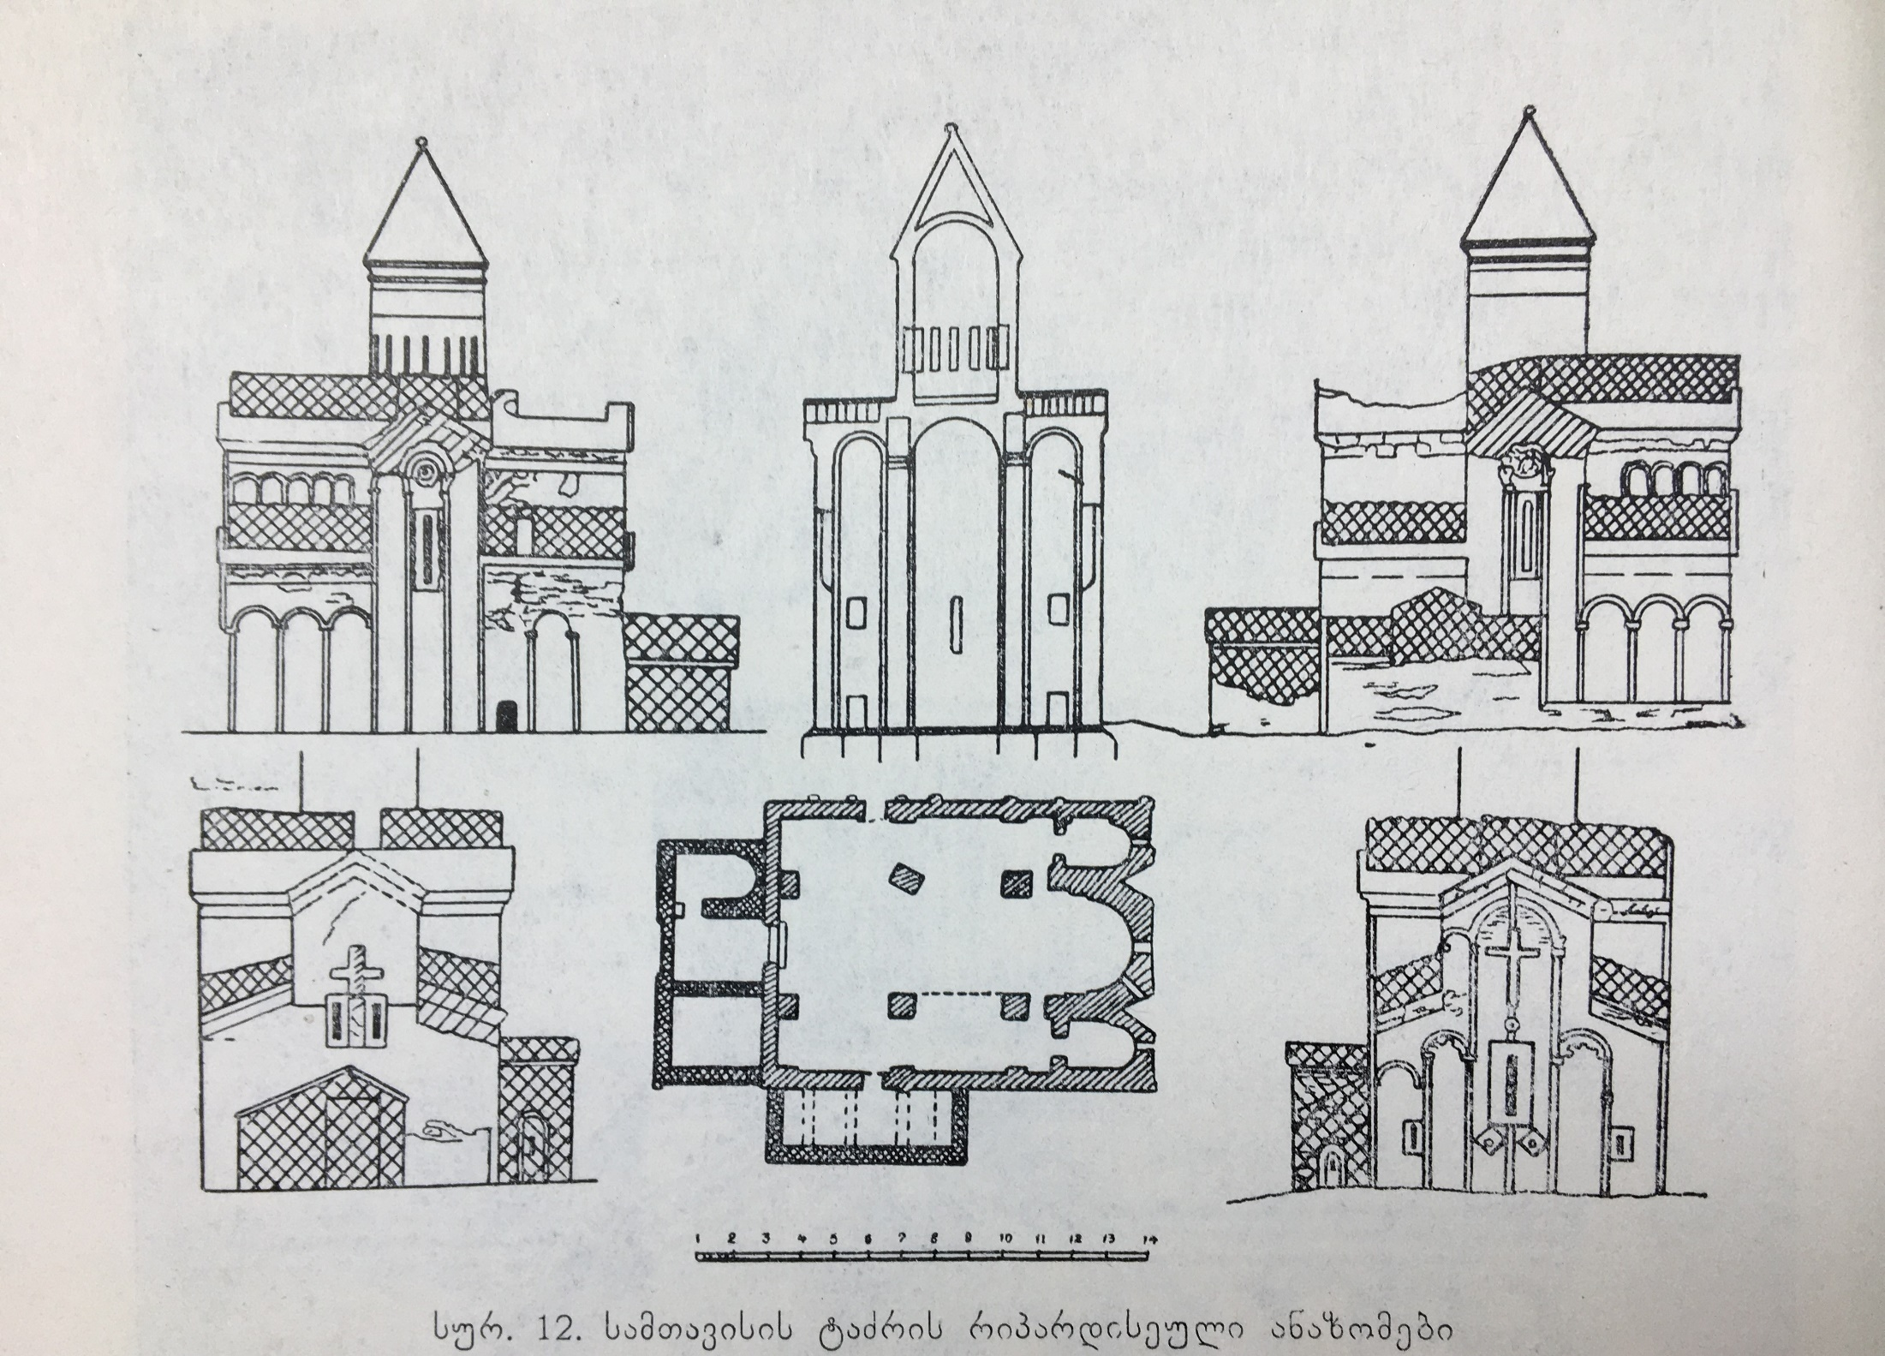
ქსავიე რიპარდის ანაზომი - 1847 წ.

Slide 5
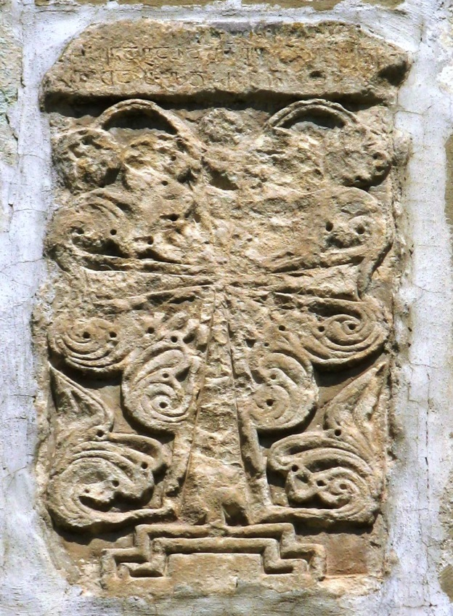
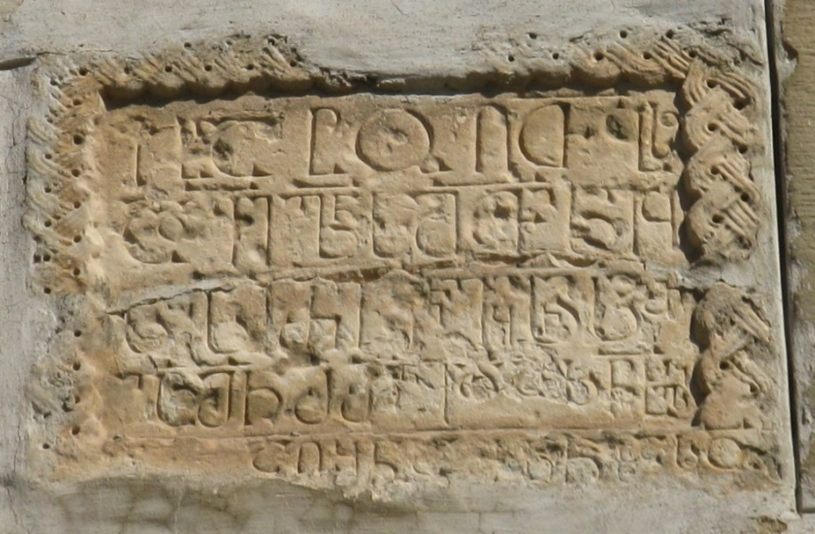
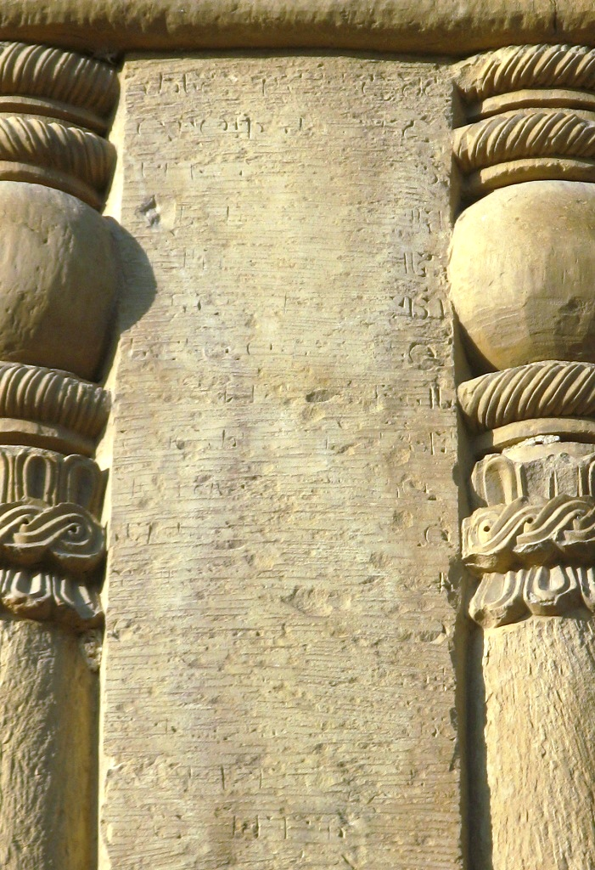
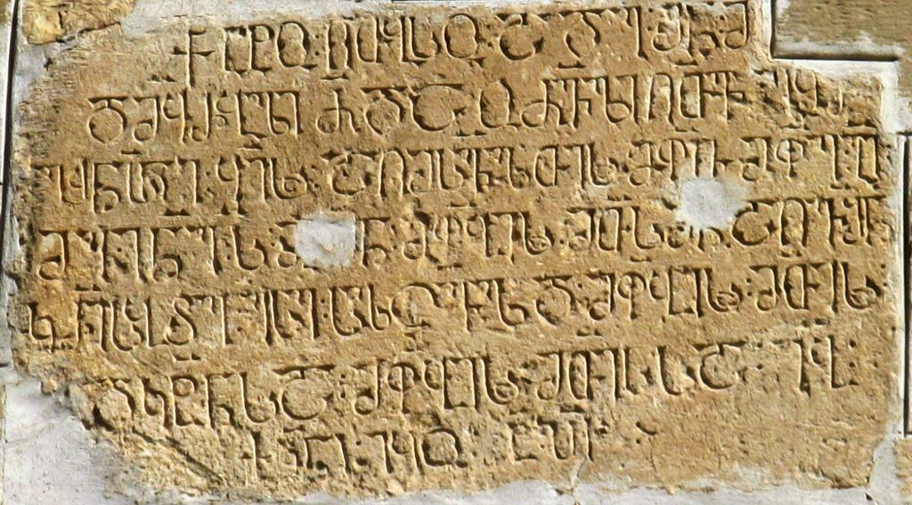
1050 წ. მარანის და საწნახელი მშენებლობა
1030 წ.
1056 წ. ილარიონის გარდაცვალების აღმნიშვნელი
წარწერა
1168 წ,

Slide 6
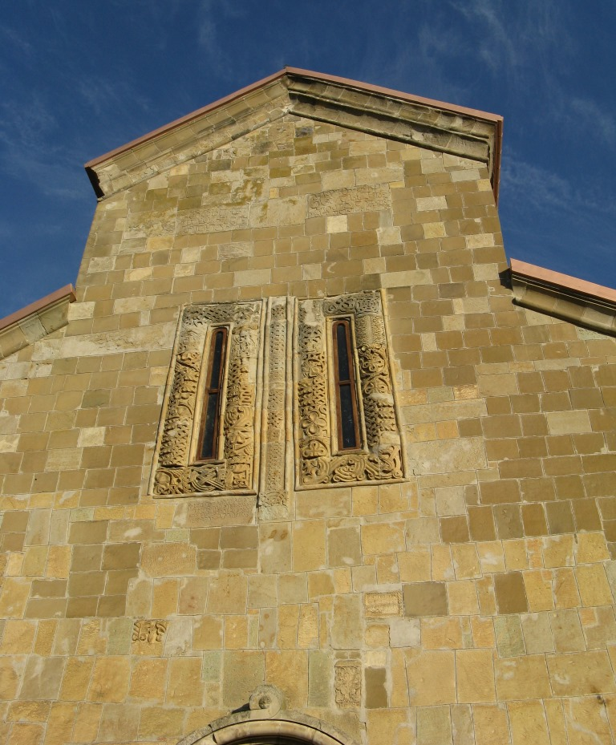
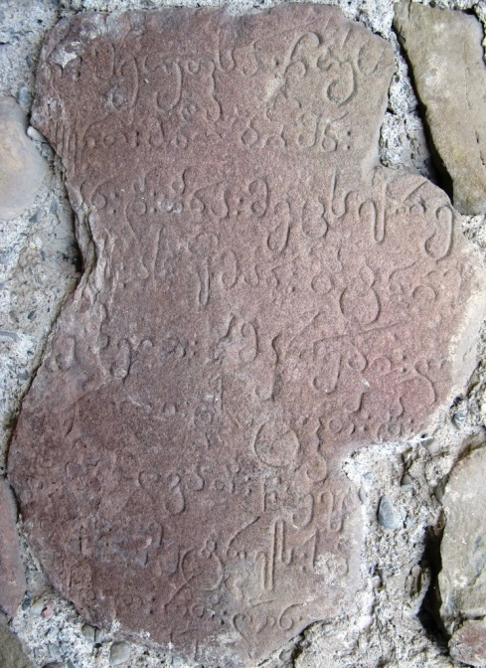
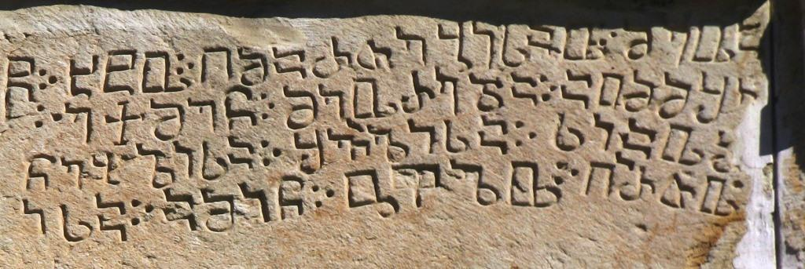
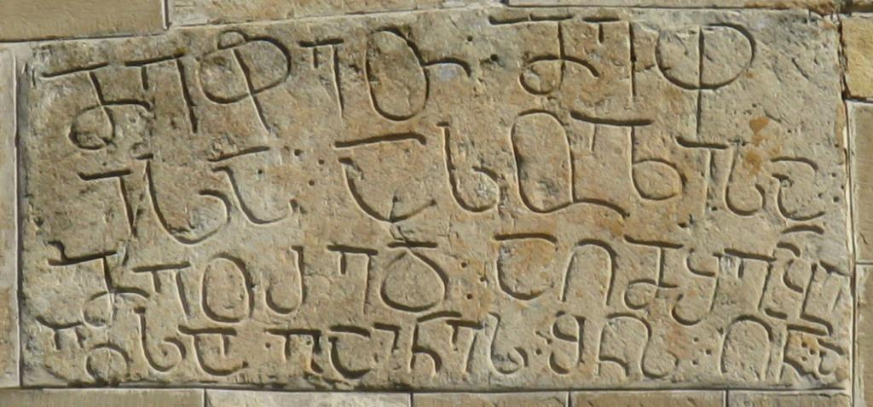
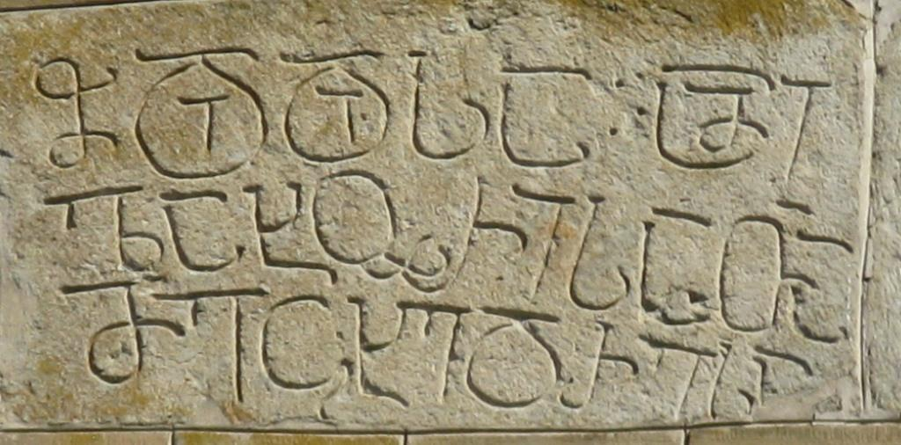
ქართლ-იმერეთის მეფის ბაგრატ IV ის შვილი და ამირინდო ზედგინიძის მეუღლე გაინეს და მისი შვილის სიაოშის სამშენებლო წარწერა XV ს-ის 80 წ. -1513 წწ.

Slide 7
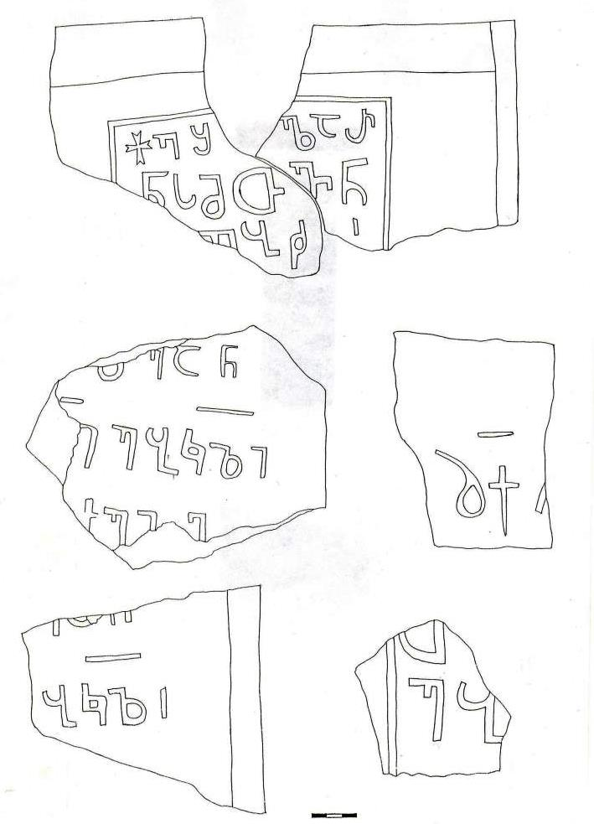
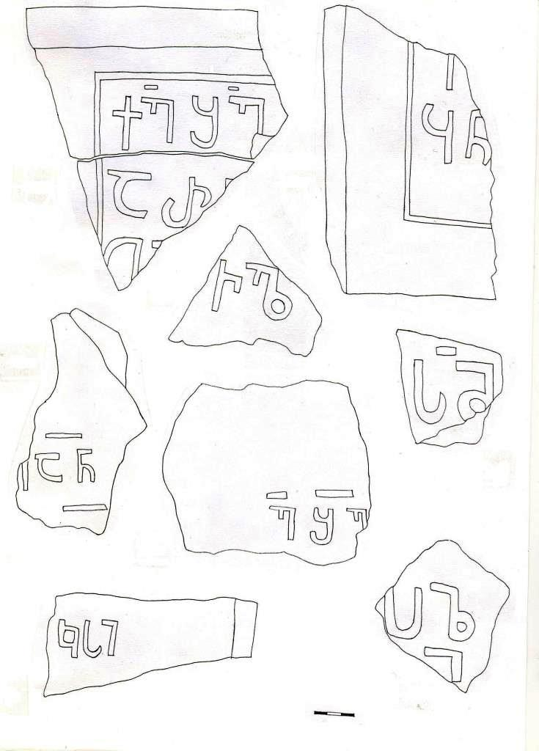
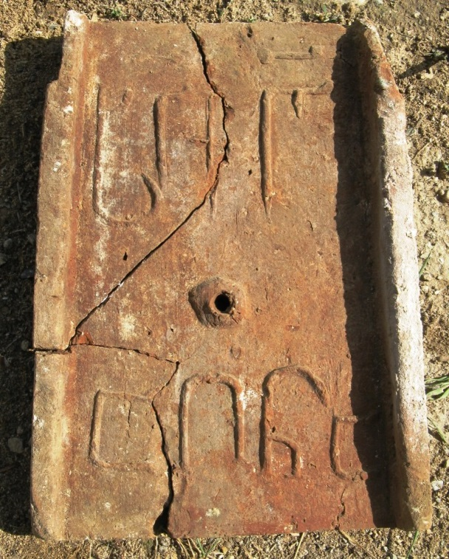
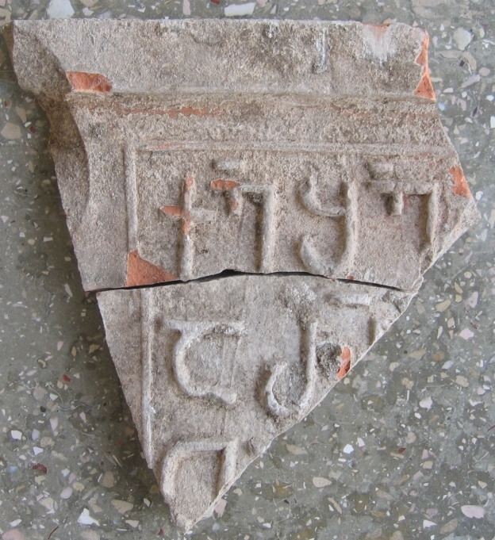
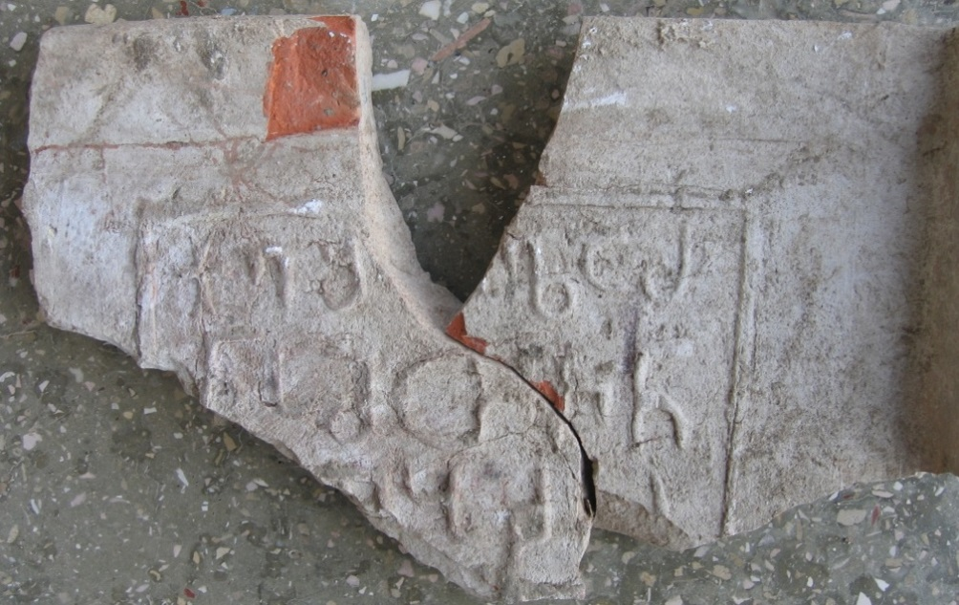

Slide 8
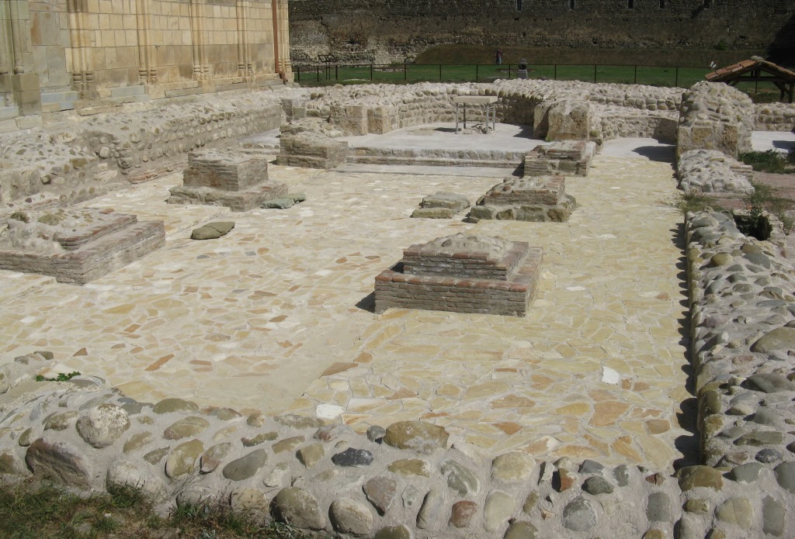
სამთავისის სამნავიანი ბაზილიკა დასავლეთიდან

Slide 9
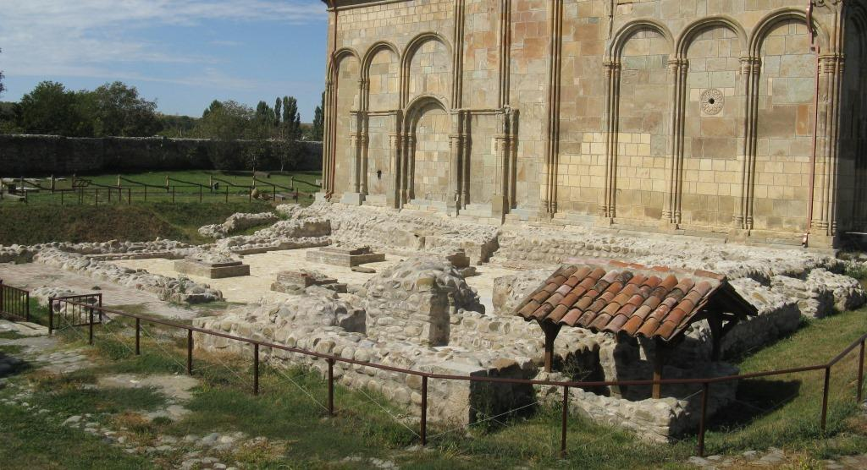
სამთავისის სამნავიანი ბაზილიკა სამხრეთ-აღმოსავლეთიდან

Slide 10
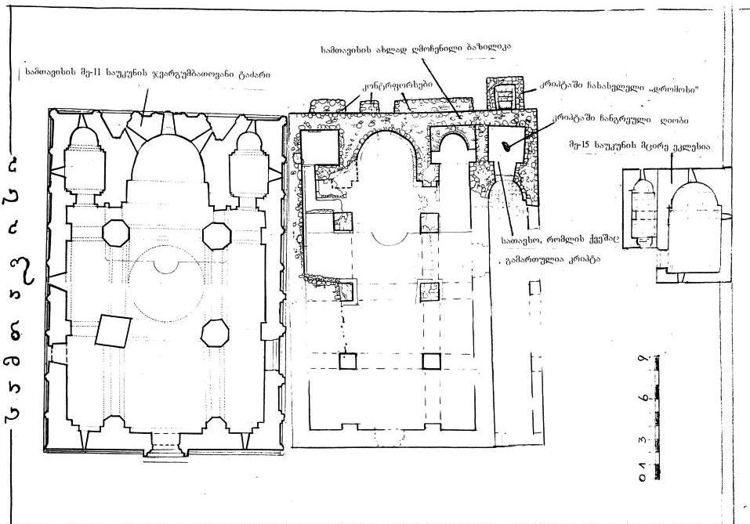
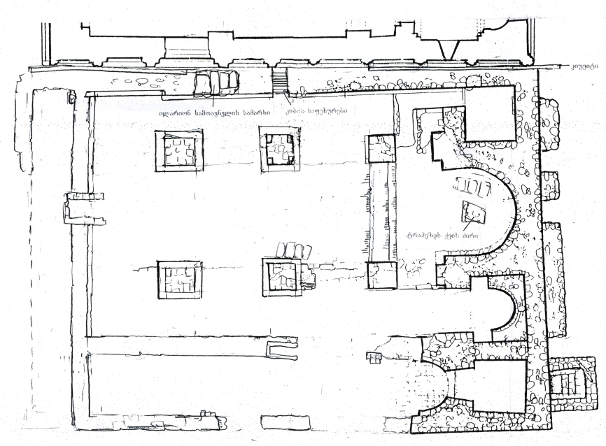
სამთაისის გუმბათიანი ეკლესიისა და ბაზილიკის გეგმა
სამთავისის ბაზილიკის გეგმა

Slide 11
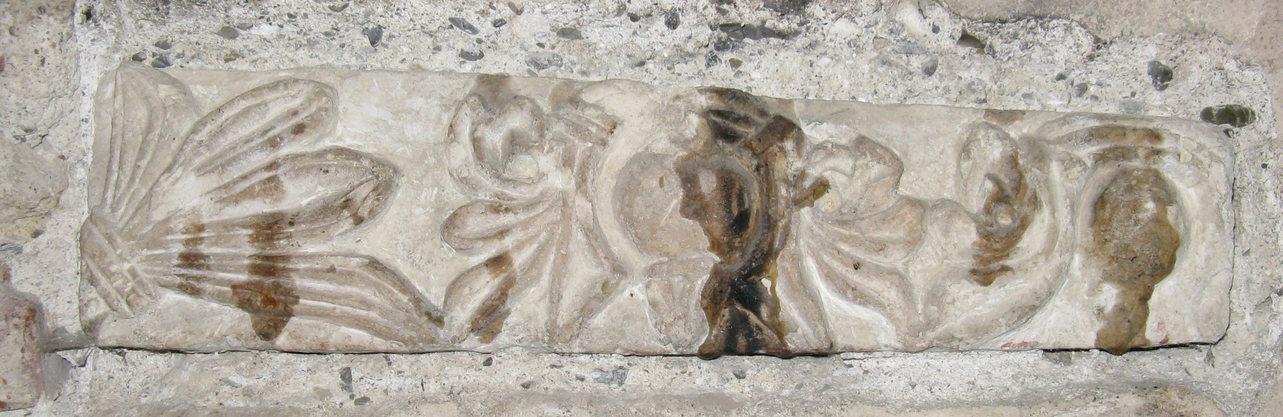
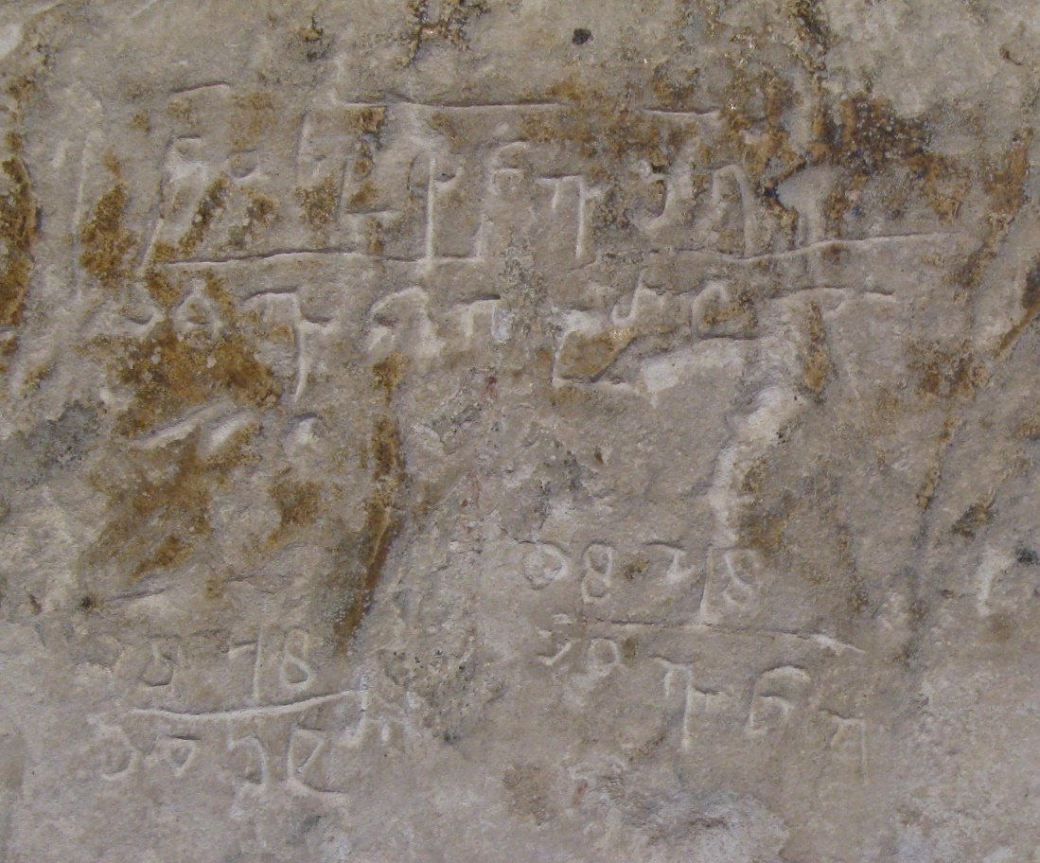
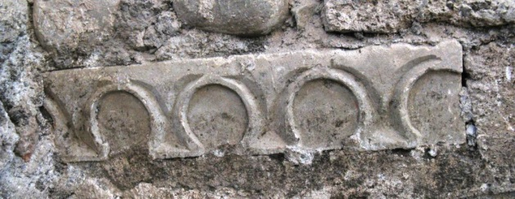

Slide 12
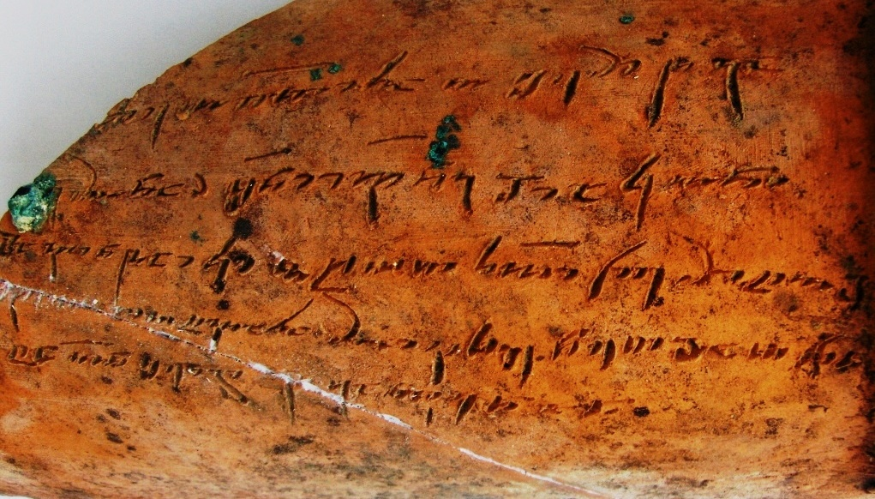
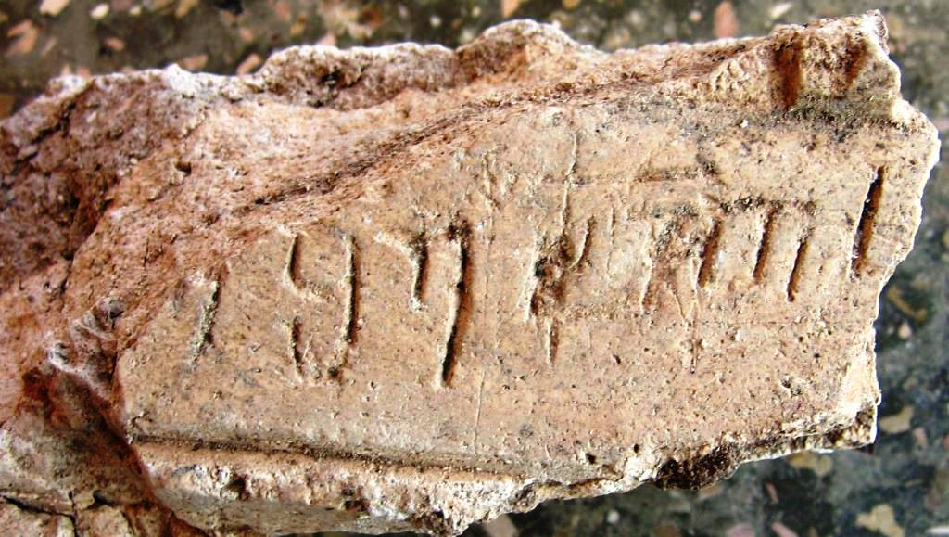
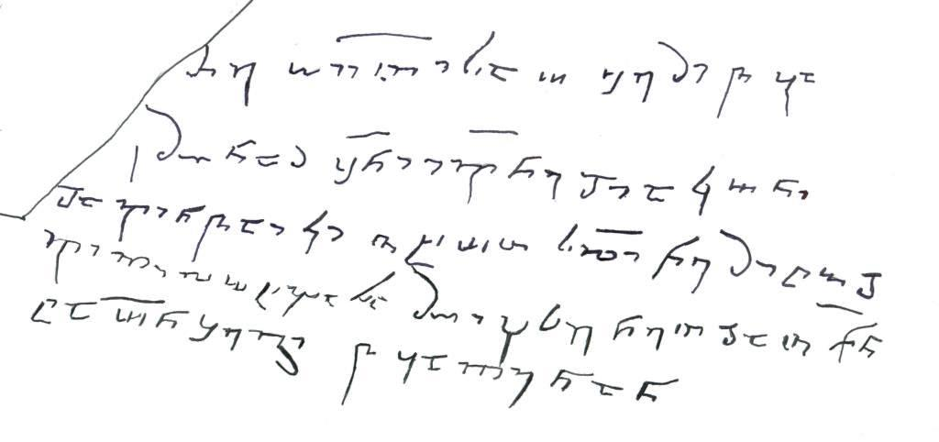
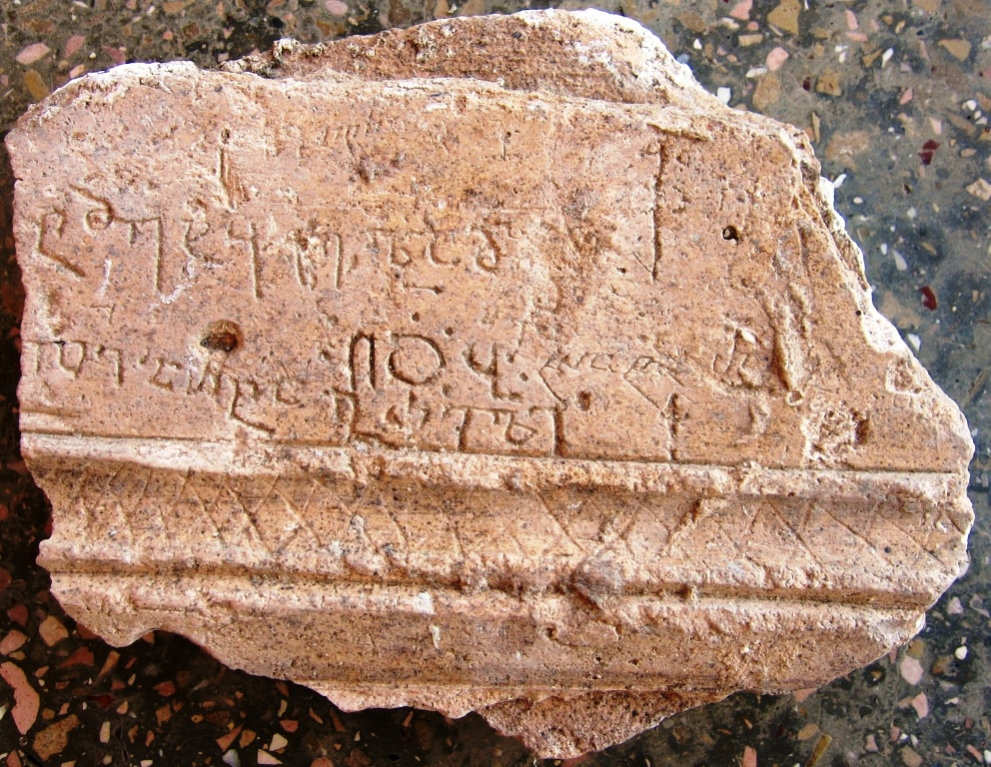

Slide 13
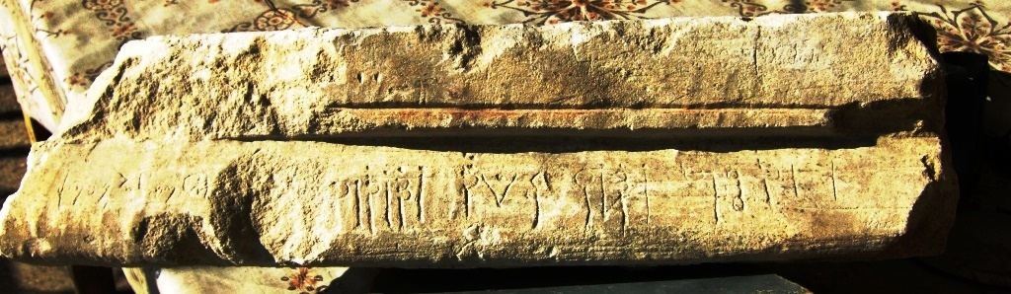
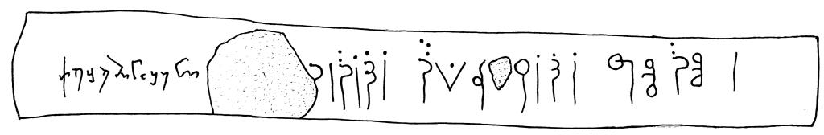
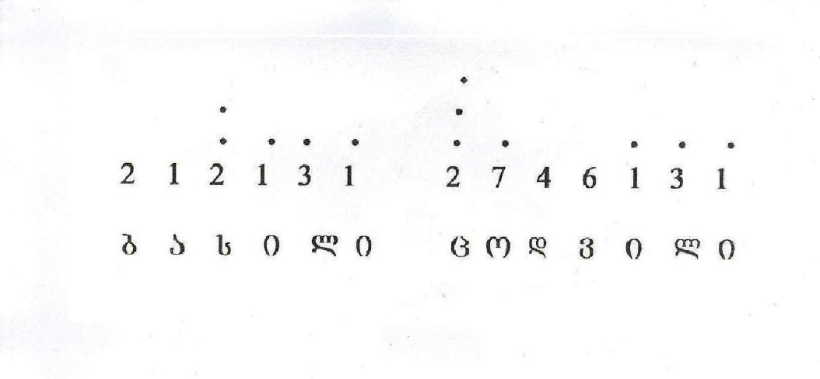

Slide 14
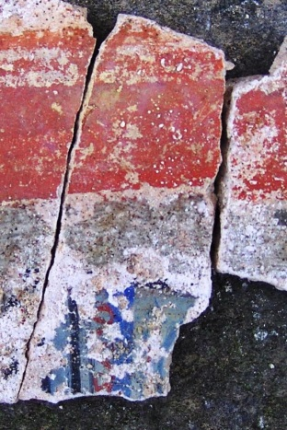
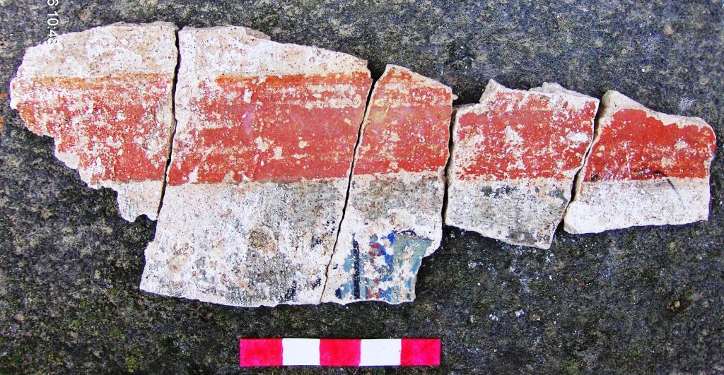
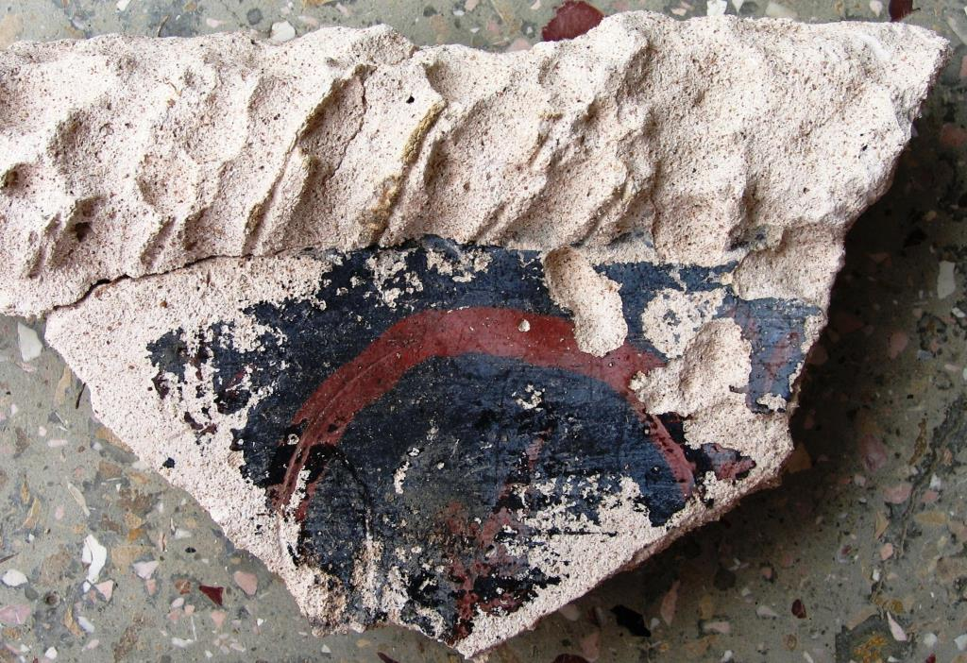
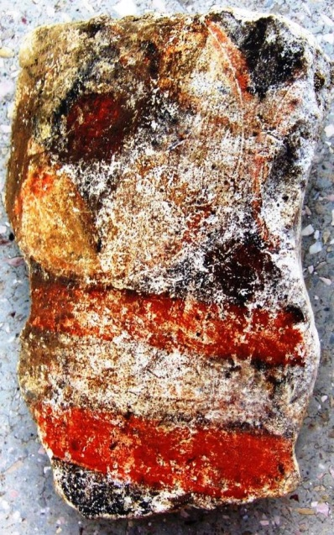
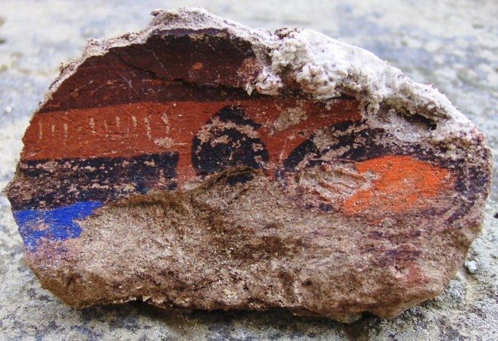
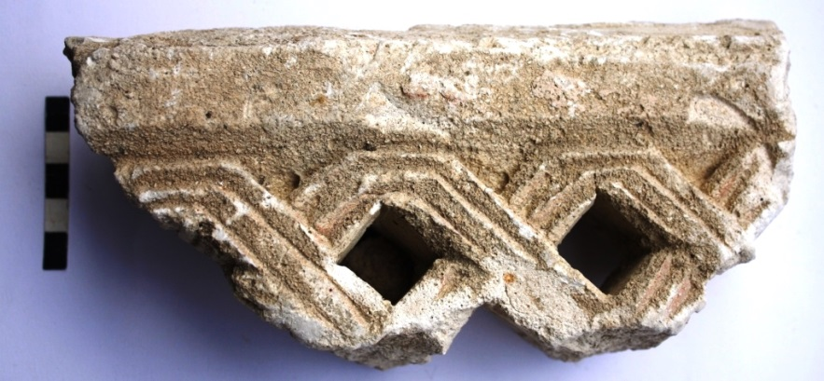
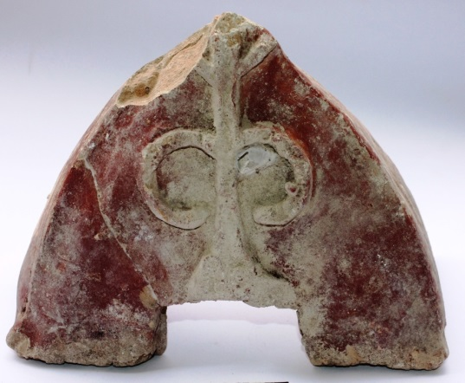
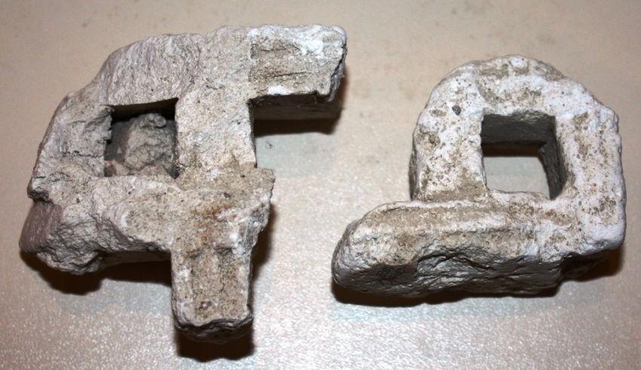

Slide 15
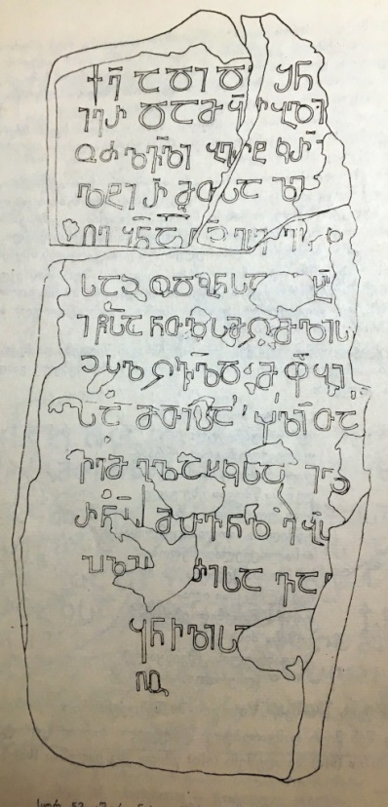
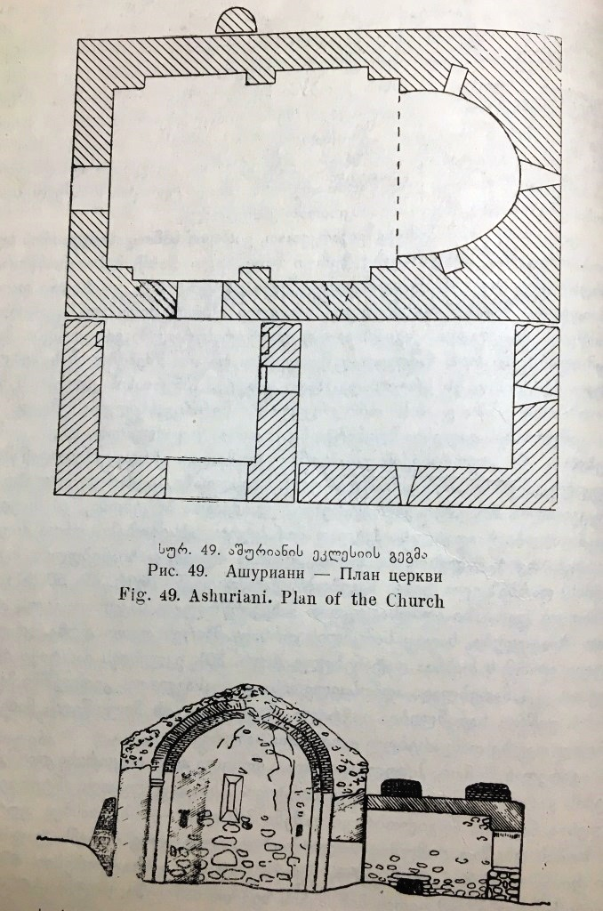
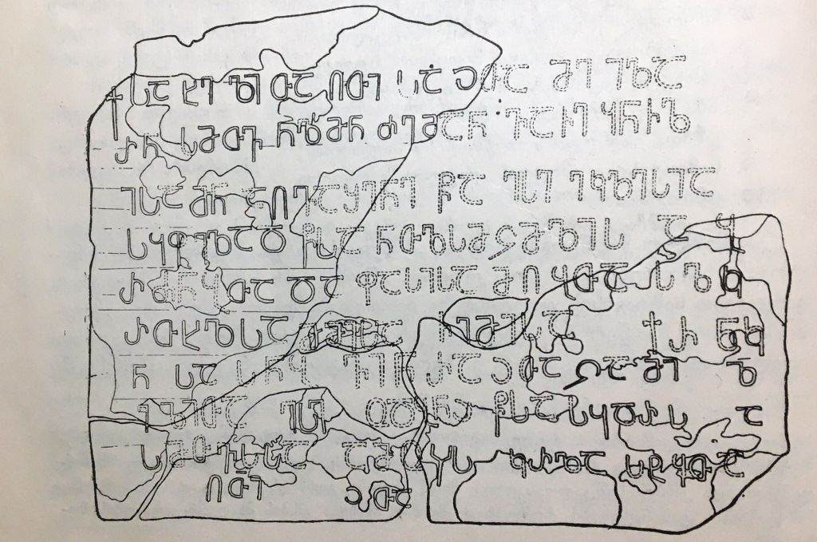
აშურიანი, იოანე ნათლისმცემლის მონასტერი
1032 წ. იხსენიება ბაგრატ IV კურაპალატი

Slide 16
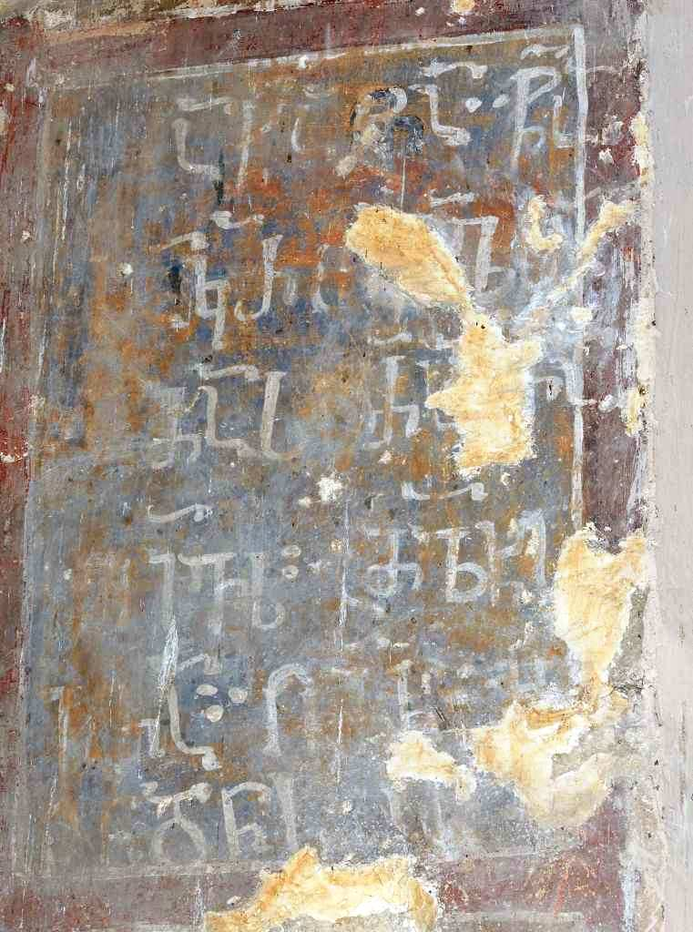
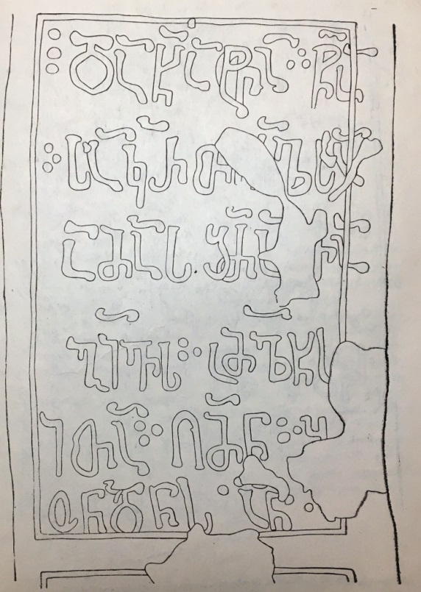
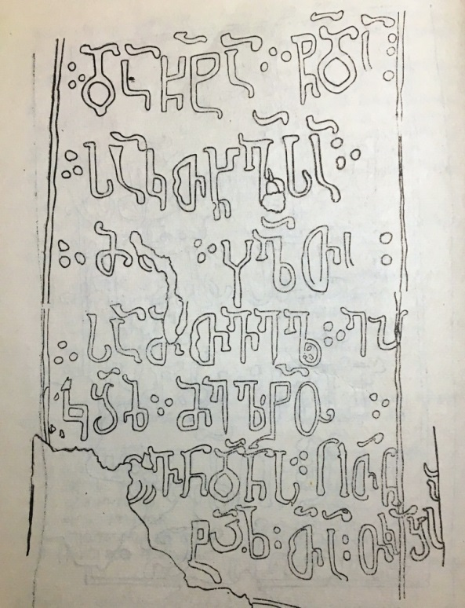
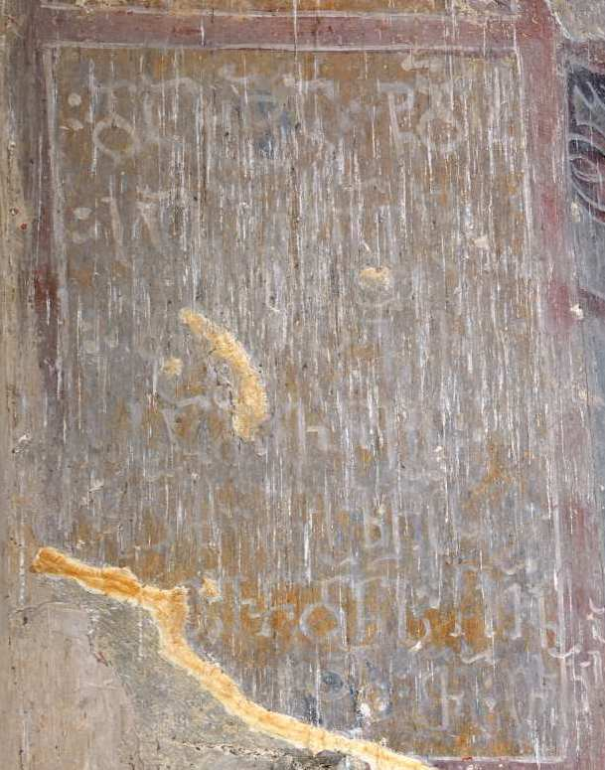
სამთავისი. საღებავით შესრულებული საქტიტორო წარწერები. 1679 წ.
იხსენიება გივი ამილახორი (1656-1696 წწ.) და სამთავნელი ეპისკოპოსი მელიტონი

Slide 17
